Slide 1
Rapport:Les Risques de l'Utilisation Excessive des Engrais Chimiques et des Pesticides
© 2026 Raef Toujani
This research is licensed under
Creative Commons CC BY-ND 4.0
https://creativecommons.org/licenses/by-nd/4.0/

Slide 2
Introduction
Depuis plusieurs dizaines d'années, l'agriculture utilise massivement des engrais chimiques pour faire grandir les plantes plus vite et des pesticides pour tuer les insectes nuisibles. Si ces produits ont permis d'augmenter la production de nourriture, leur utilisation excessive (en trop grande quantité) provoque aujourd'hui de graves inquiétudes. Ce document présente les dangers pour notre santé, pour la nature et pour l'avenir de notre planète.

Slide 3
Les dangers pour la santé humaine
L'être humain est exposé à ces produits par l'air qu'il respire, l'eau qu'il boit et les aliments qu'il consomme.
L'intoxication immédiate : Les agriculteurs qui manipulent ces produits sans protection peuvent souffrir de maux de tête, de vertiges, de vomissements ou d'irritations graves sur la peau.
Les maladies chroniques : À long terme, l'exposition même à de petites doses peut favoriser l'apparition de cancers (comme les lymphomes) ou de maladies du cerveau comme la maladie de Parkinson.
Le système hormonal : Certains pesticides agissent comme des "perturbateurs endocriniens". Ils dérèglent les hormones, ce qui peut causer des problèmes de fertilité ou des malformations chez les bébés.

Slide 4
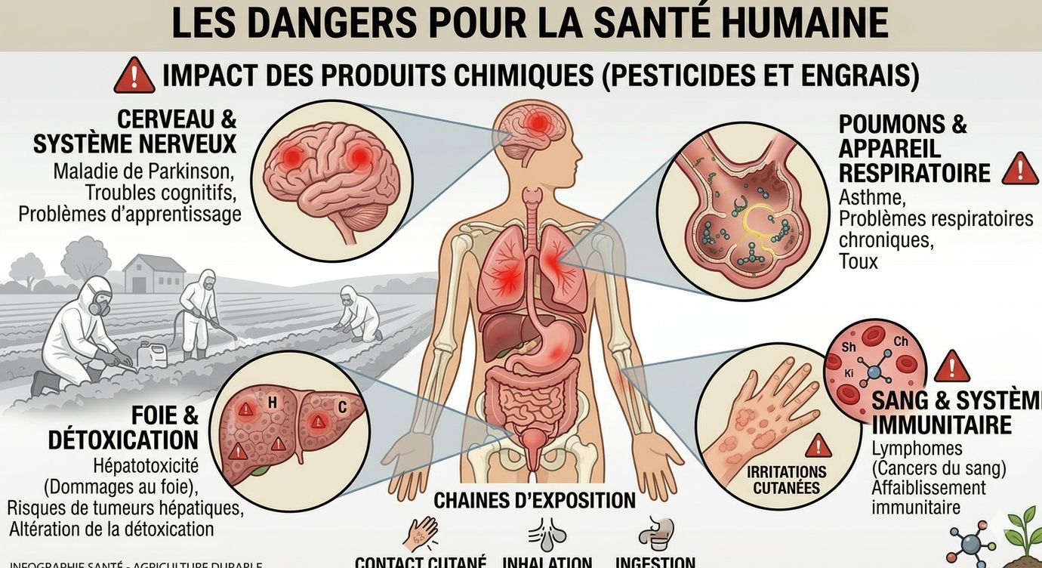

Slide 5
La dégradation de l'environnement
Les produits chimiques ne restent pas uniquement sur les plantes ; ils circulent dans toute la nature.
La pollution des eaux : Les engrais (azote, phosphate) sont emportés par la pluie vers les rivières et les nappes phréatiques. Cela rend l'eau impropre à la consommation et provoque l'eutrophisation (des algues envahissent l'eau et étouffent les poissons).
L'appauvrissement des sols : L'abus d'engrais chimiques détruit la vie naturelle de la terre. Les vers de terre et les bonnes bactéries meurent. Sans eux, le sol devient dur, "mort" et perd sa fertilité naturelle.
La pollution de l'air : Lors de la pulvérisation, une partie des produits s'évapore et se transforme en gaz toxiques qui polluent l'air que nous respirons tous.

Slide 6
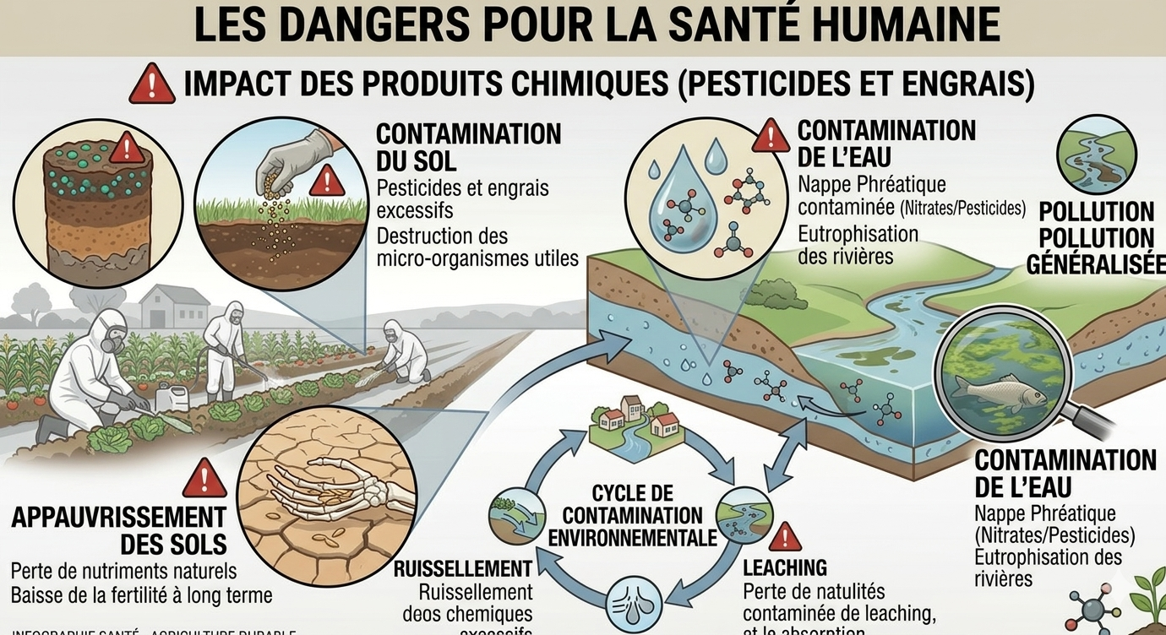

Slide 7
La menace sur la biodiversité
Les pesticides tuent souvent bien plus que les insectes ciblés.
La mort des pollinisateurs : Les abeilles et les papillons sont les premières victimes. Pourtant, sans eux, la plupart des fruits et légumes ne pourraient plus pousser.
La chaîne alimentaire : Les oiseaux mangent des insectes empoisonnés et tombent malades à leur tour. Cela crée un déséquilibre : si les prédateurs naturels disparaissent, les insectes nuisibles reviennent encore plus nombreux.

Slide 8
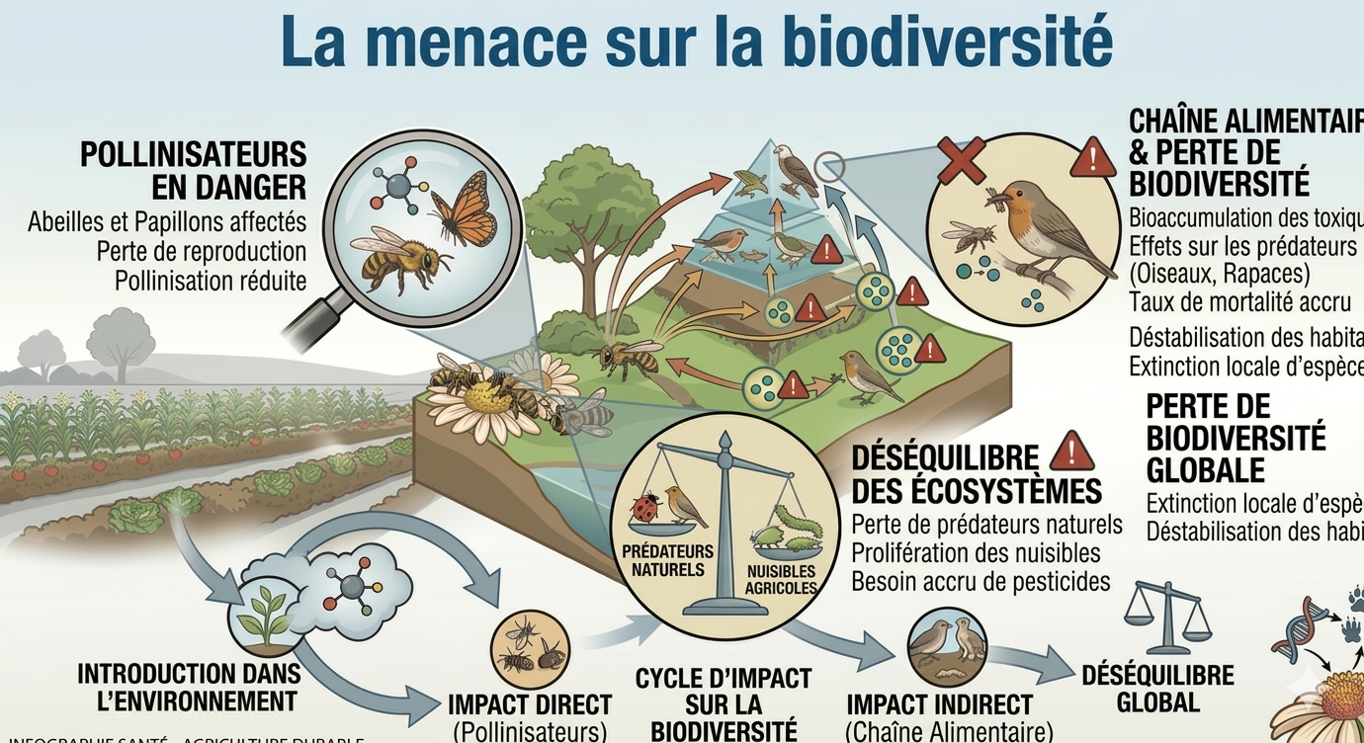

Slide 9
Conclusion
En conclusion, si les produits chimiques ont été une solution temporaire pour nourrir la population, leur usage excessif est aujourd'hui une menace réelle. Il devient urgent de changer nos habitudes en favorisant des méthodes plus naturelles, comme l'agriculture biologique ou l'utilisation du compost, pour protéger notre santé et celle de la Terre.

Slide 10
Merci pour votre attention !
Raef Toujani

